Slide 1
ПРАВОВОЕ ОБЕСПЕЧЕНИЕ РАЗРАБОТКИ СИСТЕМЫ ЭКОЛОГИЧЕСКОЙ ИНФОРМАЦИИ В РОССИИ (ЭКСПЕРТНО-АНАЛИТИЧЕСКАЯ ПРОРАБОТКА ПРОЕКТА ФЕДЕРАЛЬНОГО ЗАКОНА «ОБ ЭКОЛОГИЧЕСКОЙ ИНФОРМАЦИИ»)
Высшая школа экономики, Москва, 2018

Slide 2
I. Предпосылки для принятия Федерального закона «Об экологической информации»
2
Высшая школа экономики, Москва, 2018

Slide 3
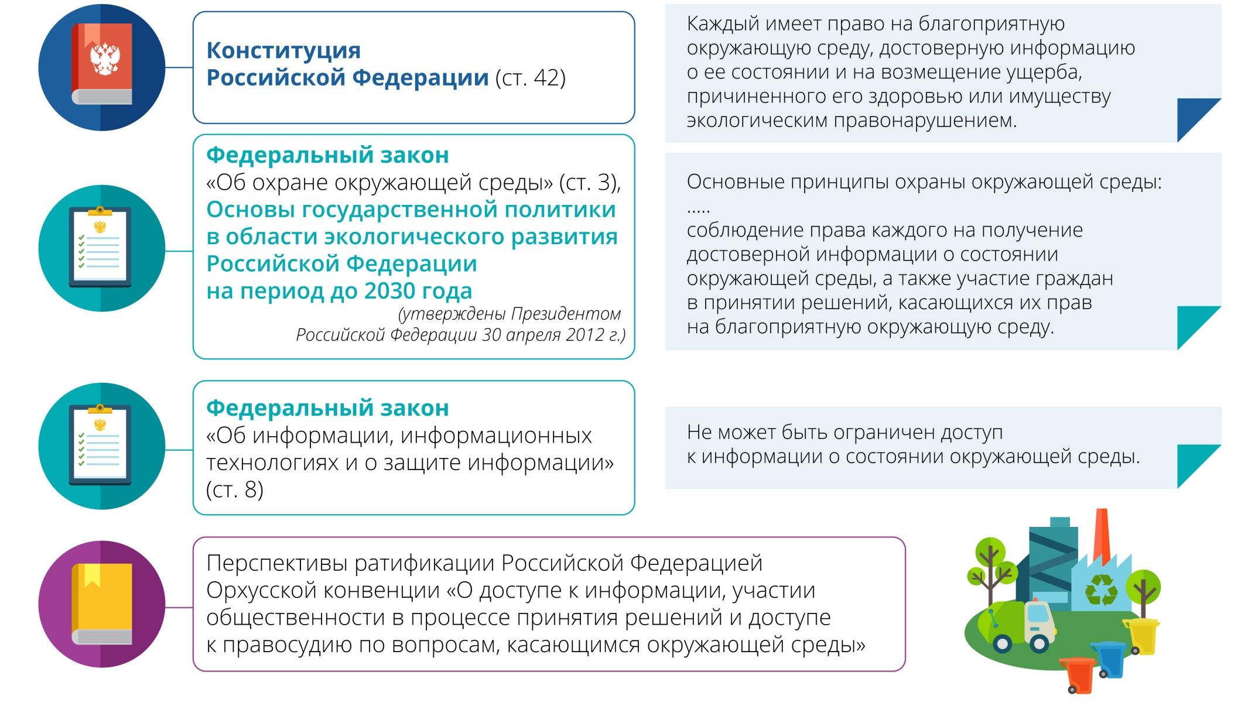
ЗАКОНОДАТЕЛЬНЫЕ НОРМЫ
3
Высшая школа экономики, Москва, 2018

Slide 4
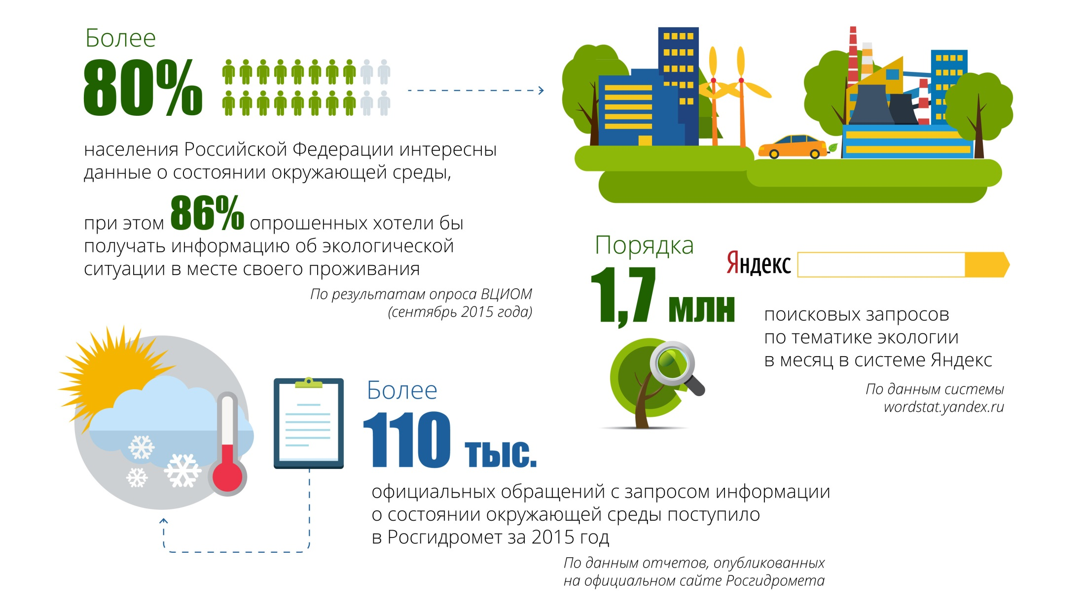
ВОСТРЕБОВАННОСТЬ ИНФОРМАЦИИ ОБ ЭКОЛОГИИ
И ОХРАНЕ ОКРУЖАЮЩЕЙ СРЕДЫ
4
Высшая школа экономики, Москва, 2018
4

Slide 5
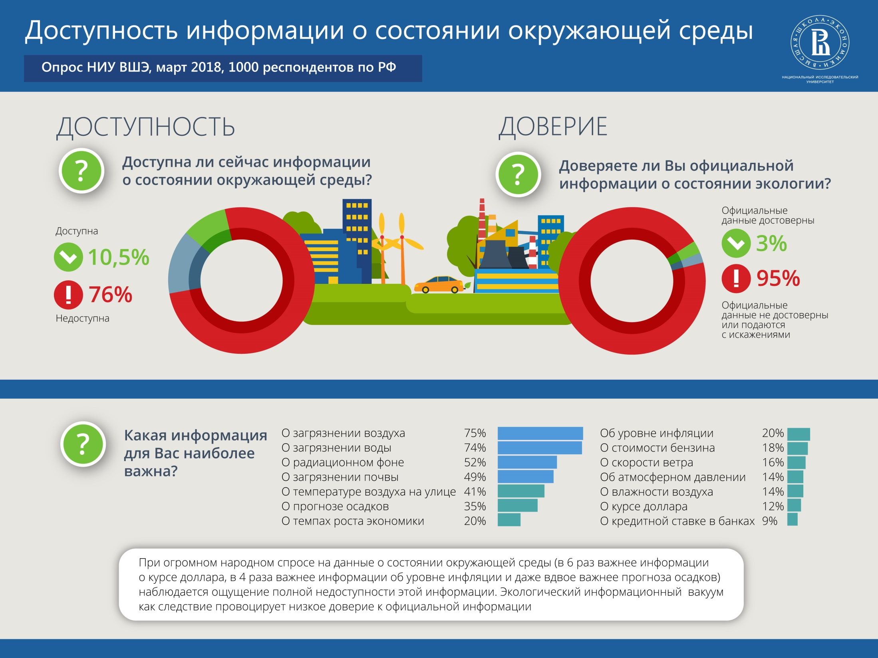

Slide 6
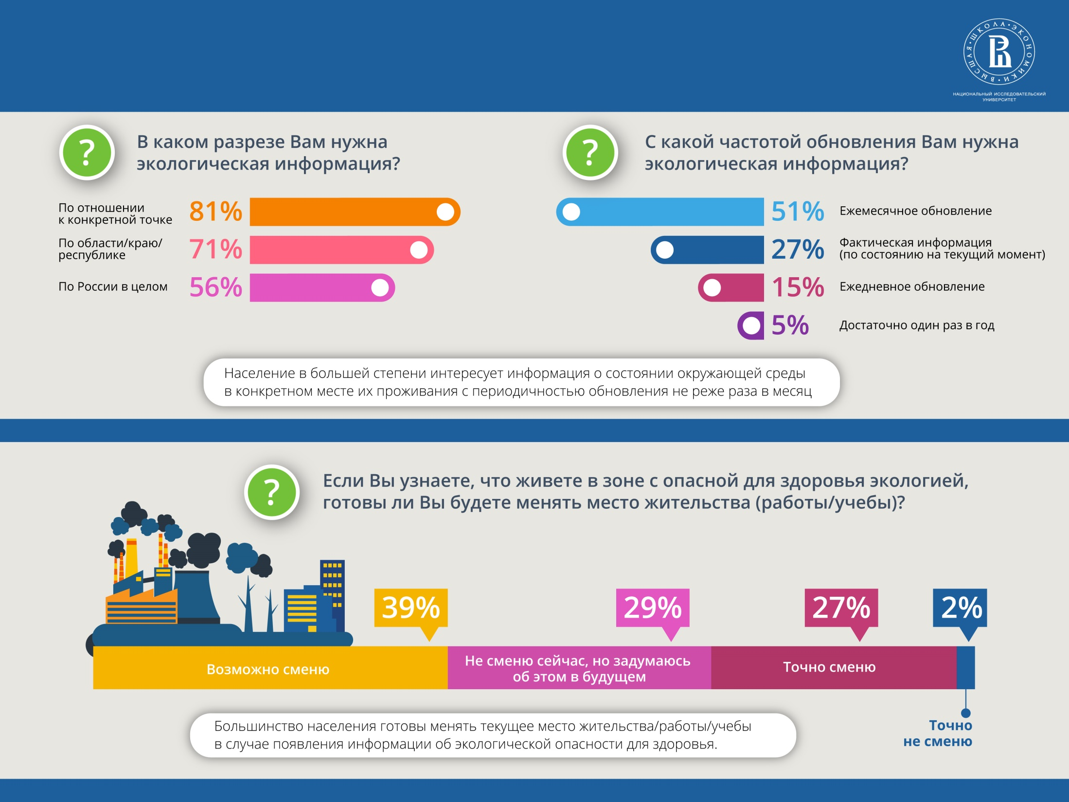

Slide 7
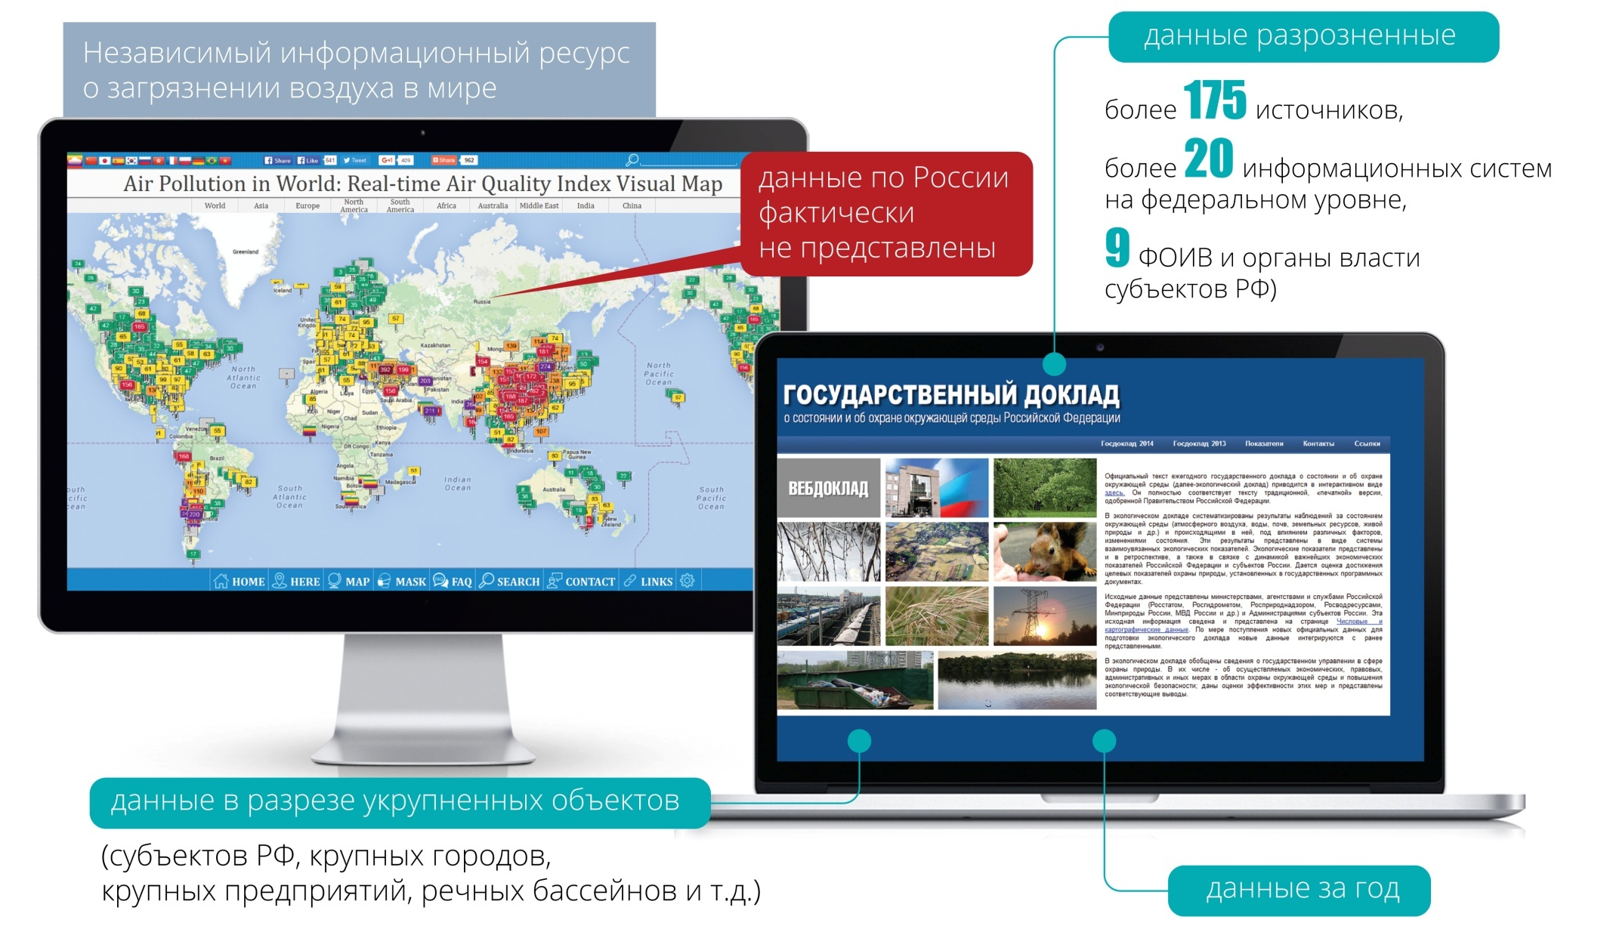
ТЕКУЩАЯ СИТУАЦИЯ
7
Высшая школа экономики, Москва, 2018
7

Slide 8
II. Анализ международного опыта в области создания систем экологического мониторинга и информирования о состоянии и охране окружающей среды
8
Высшая школа экономики, Москва, 2018
8

Slide 9
Критерии выбора стран для анализа международного опыта в области создания систем экологического мониторинга и информирования
высокий уровень развития информационных технологий, поддерживающих процесс экологического мониторинга и информирования
развитие гражданского общества, активно влияющего на обеспечение принципов прозрачности и доступности информации об экологии
разработанность области регулирования экологического мониторинга и информирования
Был проанализирован опыт Великобритании, Канады и Австралии.
9
Высшая школа экономики, Москва, 2018

Slide 10
Общие характеристики систем экологического мониторинга и информирования на примере опыта Великобритании, Канады и Австралии
✓
Интеграция направлений экологического мониторинга и информирования внутри администрирующего ведомства
✓
Библиотека открытых данных по всем направлениям экологического мониторинга и ее интеграция с национальным порталом открытых данных
✓
Инструменты интерактивной визуализации данных экологического мониторинга на электронных картах, в виде графиков и гистограмм, в виде таблиц данных
✓
Интеграция данных экологического мониторинга на всех уровнях управления
✓
Специальное регулирование области экологического мониторинга и информирования (принят закон о защите окружающей среды, назначено ответственное и координирующее ведомство)
✓
Открытость не только данных, но и методик расчета показателей экологического мониторинга, обратной связи с гражданами
10
Высшая школа экономики, Москва, 2018

Slide 11
Рекомендации для России
Раскрывать данные об экологии
Вовлекать референтные группы в дискуссию на основе данных об экологии
Создавать удобные и понятные информационные ресурсы
Представлять данные об экологии в удобном для восприятия широкими референтными группами формате
Стимулировать партнерство с бизнесом и инновационными компаниями
11
Высшая школа экономики, Москва, 2018

Slide 12
III. Инвентаризация законодательных требований по раскрытию и обеспечению доступа граждан и организаций к информации о состоянии и охране окружающей среды
Высшая школа экономики, Москва, 2018
12

Slide 13
Проведена инвентаризация 19 законодательных актов
Конституция Российской
Федерации
13 законов в области охраны окружающей среды и природопользования
2 закона в области информации и информационных технологий и иных областях
3 иных закона
13
Высшая школа экономики, Москва, 2018

Slide 14
По результатам инвентаризации выявлена необходимость концептуального дополнения
Федерального закона от 10 января 2002 года № 7-ФЗ «Об охране окружающей среды»
а также внесения корреспондирующих изменений в следующие законодательные акты
Федеральный закон от 19 июля 1998 года № 113-ФЗ «О гидрометеорологической службе»
Федеральный закон от 23 ноября 1995 года № 174-ФЗ «Об экологической экспертизе»
Федеральный закон от 27 июня 2006 года № 149-ФЗ «Об информации, информационных технологиях и о защите информации»
Закон Российской Федерации от 21 июля 1993 года № 5485-1 «О государственной тайне»
Федеральный закон от 29 июля 2004 года № 98-ФЗ «О коммерческой тайне»
Кодекс Российской Федерации об административных правонарушениях
14
Высшая школа экономики, Москва, 2018

Slide 15
IV. Подготовка предложений по определению понятия «экологическая информация» и его законодательному закреплению
Высшая школа экономики, Москва, 2018
15

Slide 16
Определение понятия «экологическая информация»
Экологическая информация
– это сведения (сообщения, данные), независимо от формы их представления, об окружающей среде, в том числе о ее состоянии и загрязнении, компонентах, объектах, о происходящих в них процессах, явлениях, оценках и прогнозах изменений состояния
16
Высшая школа экономики, Москва, 2018

Slide 17
Определение понятия «экологическая информация»
основано на определении понятия «информация», закрепленного Федеральным законом от 27 июля 2006 года № 149-ФЗ «Об информации, информационных технологиях и о защите информации»
✓
соответствует положениям Федерального закона от 10 января 2002 года № 7-ФЗ «Об охране окружающей среды» в части определяемого объекта «окружающая среда» и объема соответствующего понятия
✓
учитывает содержание основополагающих информационных ресурсов, содержащих информацию, относимую к экологической
✓
создает условия для расширительного толкования, в том числе в объеме, приближенном к используемому в Орхусской конвенции
✓
17
Высшая школа экономики, Москва, 2018

Slide 18
V. Рекомендации по изменениям законодательства Российской Федерации
Высшая школа экономики, Москва, 2018
18

Slide 19
Рекомендации по разработке новых законопроектов
Необходимо разработать
Федеральный закон
«О внесении изменений в Федеральный закон «Об охране окружающей среды» и иные законодательные акты Российской Федерации»
Федеральный закон
«О внесении изменений в статью 8.5 Кодекса Российской Федерации об административных правонарушениях»
19
Высшая школа экономики, Москва, 2018

Slide 20
Рекомендации по изменению законодательных актов
Необходимо внести изменения в:
Федеральный закон «Об охране окружающей среды»
Федеральный закон «О государственной тайне»
Федеральный закон «Об экологической экспертизе»
Федеральный закон «О гидрометеорологической службе»
Федеральный закон «О коммерческой тайне»
Федеральный закон «Об информации, информационных технологиях и о защите информации»
Кодекс об административных правонарушениях
20
Высшая школа экономики, Москва, 2018

Slide 21
VI. Целевая модель системы информирования о состоянии окружающей среды в Российской Федерации
Высшая школа экономики, Москва, 2018
21

Slide 22
Целевая модель (1)
1. Принятие Федеральных законов «О внесении изменений в Федеральный закон «Об охране окружающей среды» и иные законодательные акты Российской Федерации» и «О внесении изменений в статью 8.5 Кодекса Российской Федерации об административных правонарушениях»
2. Утверждение Правительством Российской Федерации исчерпывающего перечня
информации, подлежащей отнесению к экологической информации
22
Высшая школа экономики, Москва, 2018

Slide 23
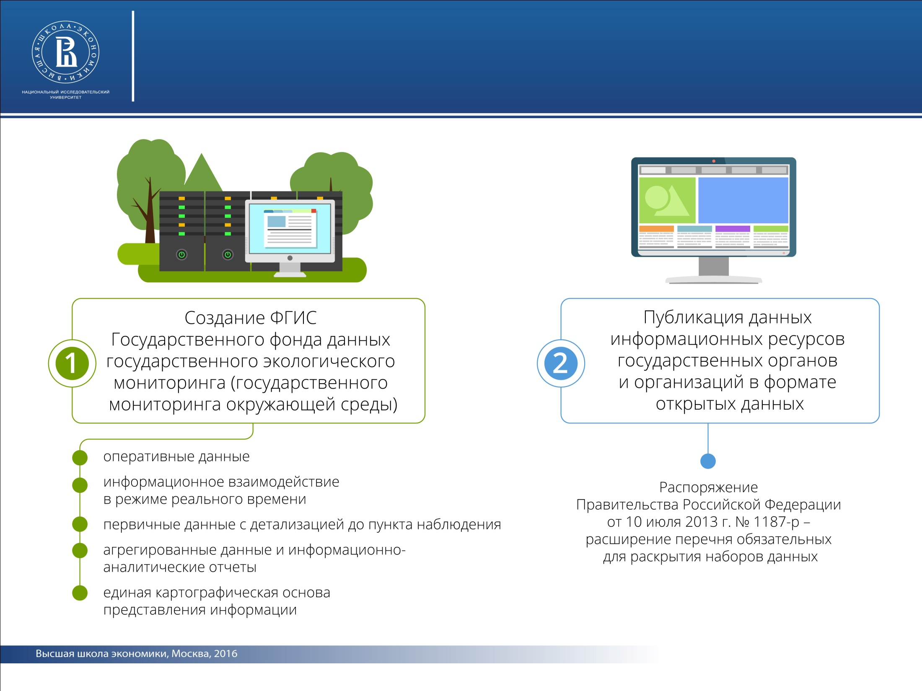
Целевая модель (2)
23
Высшая школа экономики, Москва, 2018
23

Slide 24
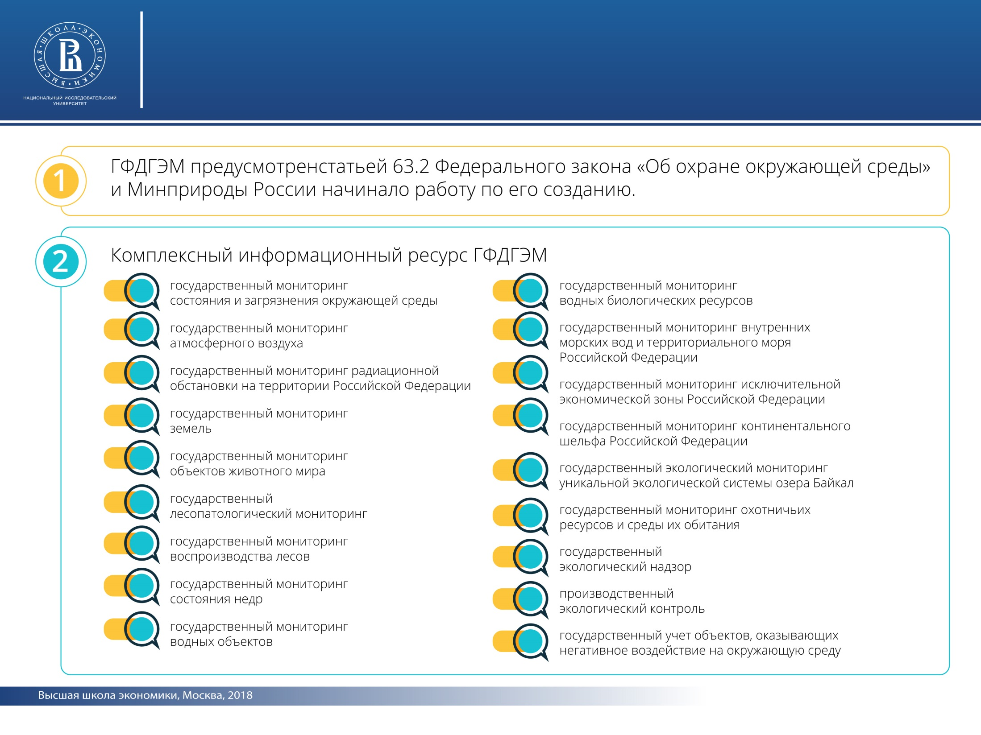
Государственный фонда данных государственного экологического мониторинга
24
Высшая школа экономики, Москва, 2018
24

Slide 25
VII. Инвентаризация государственных информационных ресурсов в сфере экологии и охраны окружающей среды
Высшая школа экономики, Москва, 2018
25

Slide 26
Основные государственные информационные ресурсы (1)
✓
Единый государственный фонд данных о состоянии окружающей среды, ее загрязнении (ЕГФД)
Единая государственная система информации об обстановке в Мировом океане (ЕСИМО)
✓
✓
Единая государственная автоматизированная система мониторинга радиационной обстановки на территории Российской Федерации (ЕГАСМРО)
✓
Электронный атлас земель сельскохозяйственного назначения
✓
Государственный кадастр объектов животного мира
Информационная система дистанционного мониторинга Федерального агентства лесного хозяйства (ИСДМ-Рослесхоз)
✓
✓
Государственный фонд геологической информации
26
Высшая школа экономики, Москва, 2018

Slide 27
Основные государственные информационные ресурсы (2)
✓
Банк данных государственного мониторинга водных объектов
✓
Государственный рыбохозяйственный реестр
✓
Государственный водный реестр
✓
Государственный кадастр отходов
✓
Государственный охотхозяйственный реестр
✓
Государственный реестр объектов, оказывающих негативное воздействие на окружающую среду
✓
Государственный кадастр особо охраняемых природных территорий
27
Высшая школа экономики, Москва, 2018

